Slide 1

ServiceWorker技术分享
主讲人：莫越洋

Slide 2

目录
什么是ServiceWorker
使用场景
生命周期及使用介绍
Demo演示

Slide 3

什么是ServiceWorker
ServiceWorker是一个介于服务器与客户端之间的一个一对一的代理服务器。ServiceWorker也是一个特殊的WebWorker，与页面通信和 WebWorker 是一样通过postMessage，同样不能访问 DOM。特殊在于他是由事件驱动的具有生命周期的 WebWorker ，并且可以拦截处理页面的网络请求(fetch)，可以访问 cache 和 IndexDB。 ServiceWorker可以让开发者自己控制管理缓存的内容以及版本。

Slide 4

有哪些作用
拦截浏览器的请求
向客户端发送消息
向服务端发起请求
进行离线资源缓存

Slide 5

Service Worker使用场景
网络请求缓存，如静态资源（HTML、CSS、JavaScript、图片等），接口请求
消息通知
渐进式Web应用（Progressive Web App，PWA）
浏览器插件
网页实时通信（WebRTC）

Slide 6
生命周期
Service Worker的生命周期有三个阶段，分别是安装install、激活activate和运行fetch。

Slide 7
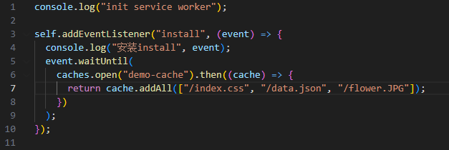
安装install
安装阶段是在ServiceWorker注册成功之后，浏览器开始下载ServiceWorker脚本的阶段；这个阶段是一个异步的过程，我们可以在install事件中监听它，它的回调函数会接收到一个event对象；我们可以通过event.waitUntil来监听它的完成状态，当它完成之后，我们需要调用event.waitUntil的参数, 可以做一些缓存的操作。

Slide 8
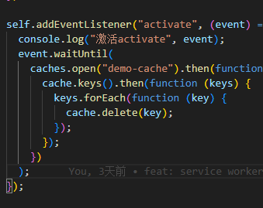
激活activate
激活阶段是在安装完成之后，浏览器开始激活ServiceWorker的阶段；这个阶段也是一个异步的过程，我们可以在activate事件中监听它，它的回调函数会接收到一个event对象；不同于安装阶段，激活阶段不需要等待event.waitUntil的传递的Permise对象完成，它会立即进入下一个阶段。

Slide 9
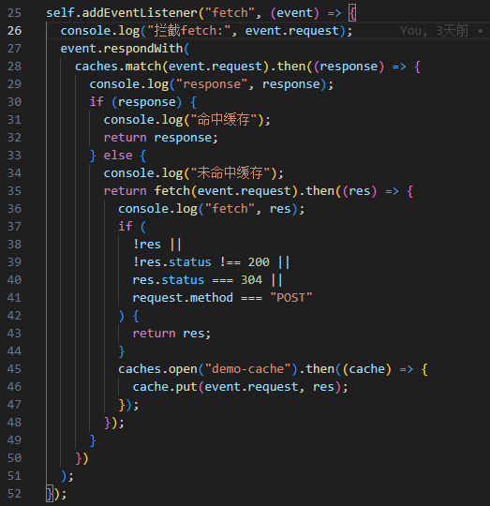
运行fetch
这个阶段是一个长期存在的过程，我们可以在fetch事件中监听它，它的回调函数会接收到一个event对象；任何请求拦截都是在这个阶段进行的，我们可以在这个阶段中对请求进行拦截，然后返回我们自己的响应。

Slide 10
基础使用
ServiceWorker 监听事件
ServiceWorker 缓存
push消息推送

Slide 11
ServiceWorker 监听事件
install：安装事件，当ServiceWorker安装成功后，就会触发这个事件，这个事件只会触发一次。
activate：激活事件，当ServiceWorker激活成功后，就会触发这个事件，这个事件只会触发一次。
fetch：网络请求事件，当页面发起网络请求时，就会触发这个事件。
push：推送事件，当页面发起推送请求时，就会触发这个事件。
sync：同步事件，当页面发起同步请求时，就会触发这个事件。
message：消息事件，当页面发起消息请求时，就会触发这个事件。
messageerror：消息错误事件，当页面发起消息错误请求时，就会触发这个事件。
error：错误事件，当页面发起错误请求时，就会触发这个事件。

Slide 12
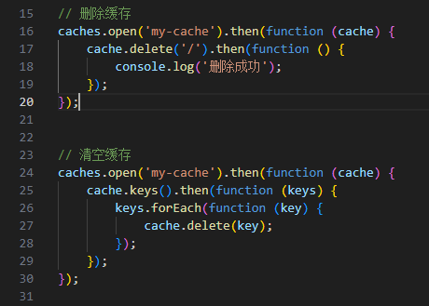
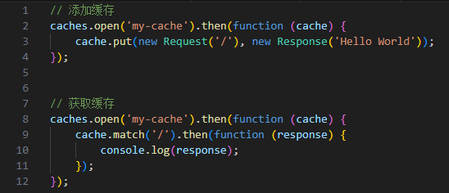
ServiceWorker 缓存
ServiceWorker 是基于CacheStorage来缓存我们的静态资源，它是一个Promise对象，我们可以通过caches来获取。

Slide 13
Push消息推送
ServiceWorker消息推送流程，我们需要经历下面几个步骤：
注册ServiceWorker获得registration对象
通过registration对象获得PushManager对象
通过PushManager对象订阅消息推送，获得subscription对象
将subscription对象发送给服务器，由服务器保存
服务器通过subscription对象推送消息
ServiceWorker通过监听push事件，获得推送的消息
ServiceWorker通过showNotification方法，显示消息

Slide 14
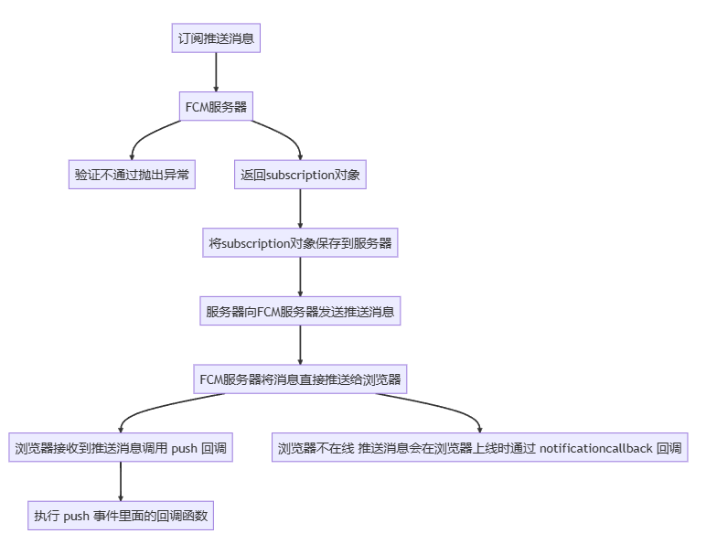
消息订阅到服务器推送流程：

Slide 15

Demo演示

Slide 16
欢迎提问

Slide 17

谢谢！ Thank You！

